Slide 1
Time Manager
Кузнецов Сергей 11-1Имк

Slide 2
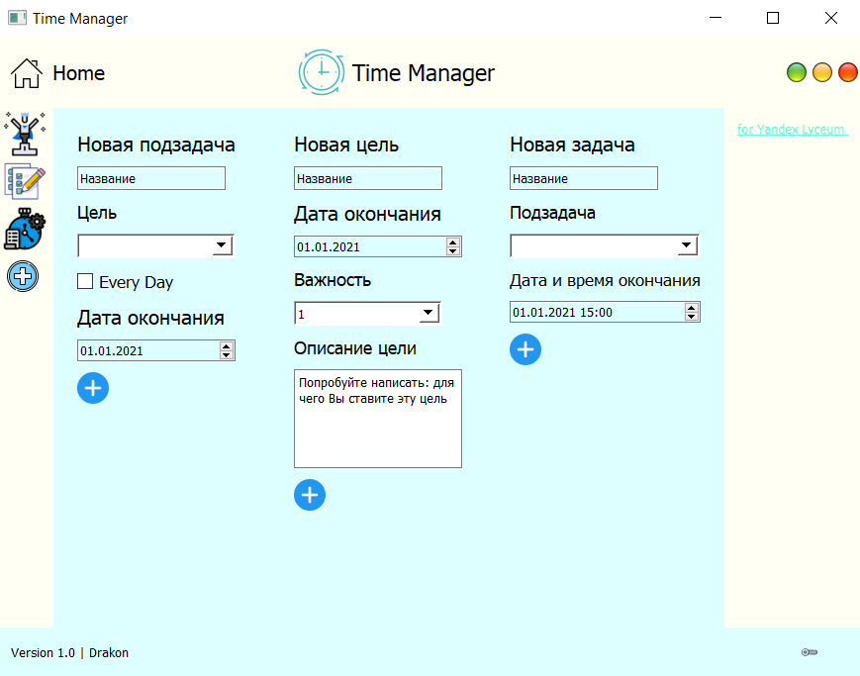
Цель
Цель моего проекта - это создание приложения для планировки своего дня, постановки конкретной цели и разделения больших дел подзадачи. В приложение Вы можете создавать цели, разбивать цель на подзадачи, а подзадачи разбивать на ежедневные задания.

Slide 3
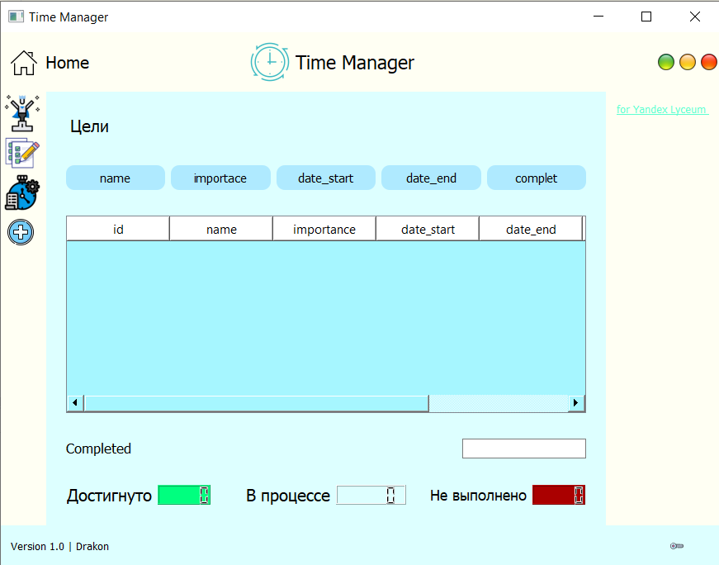
Актуальность
Это приложение очень актуально для студентов и для учеников старшей школы, так как очень сложно держать в голове свое расписание и задания, которые требуются выполнить сегодня или в определенный срок. Например в 11 классе много олимпиад, и запомнить дни проведения каждой очень сложно, поэтому удобно нужно куда-то это все заносить.

Slide 4
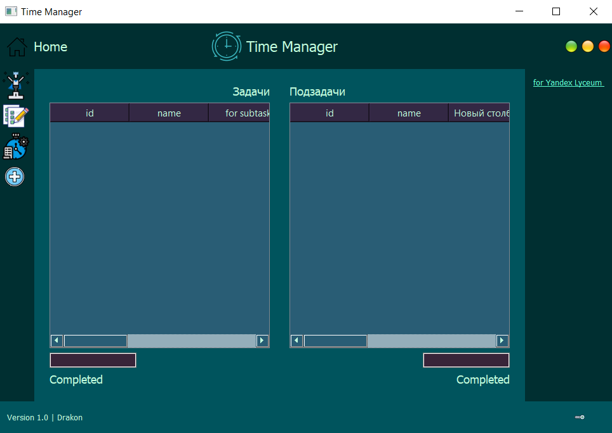
Интерфейс
Для удобства пользователя в приложение присутствует темная тема. Также пользователь может отслеживать, какое количество дел выполнил сегодня и какие цели уже выполнены.

